Slide 1
МБУ комитет по делам молодёжи
МР Ишимбайский район РБ
Комитет
Кто
мы
такие? И
как
нам удалось
развить
волонтёрство в
Ишимбайском
по
районе?
делам молодёжи
Давайте знакомиться!

Slide 2
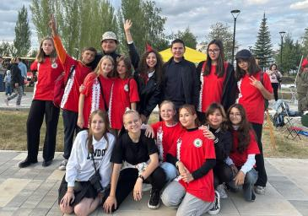
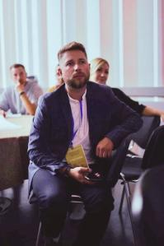
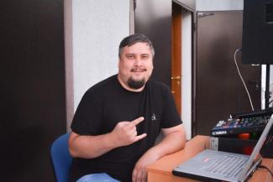
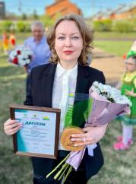
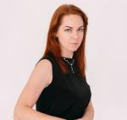
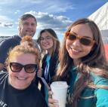
Кто мы такие?
Мы - молодёжь Ишимбайского района: волонтёры, активисты и сотрудники комитета по
делам молодёжи

Slide 3
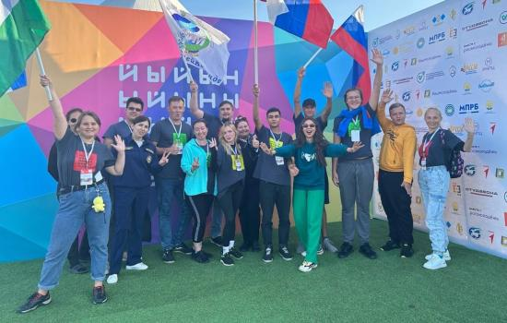
Чем мы занимаемся?
Мы - орган местного самоуправления,
реализующий государственную молодёжную политику в г. Ишимбай и Ишимбайском
районе.
А это значит, что мы:
поддерживаем молодёжные инициативы
реализуем социальные проекты
ведём профилактическую деятельность
проводим муниципальную форумную кампанию
организуем отдых и досуг
проводим молодежные и семейные конкурсы
развиваем добровольческое движение
занимаемся патриотическим воспитанием
популяризируем заботу об экологии и продвигаем полезные привычки
способствуем творческому, интеллектуальному и спортивному развитию молодёжи
популяризируем заботу об экологии и продвигаем полезные привычки
Как именно мы это делаем?
расскажем дальше

Slide 4
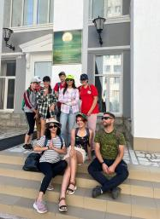
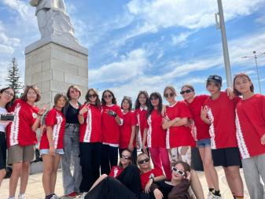
Как мы развиваем добровольческое движение
1
2
3
В 2019 году создали РВЦ “Добрые сердца
Ишимбая”
Ежегодно проводим набор и обучение волонтёров
Организуем муниципальные мероприятия и участвовали в республиканских
Каких результатов мы достигли?
РВЦ - ресурсный волонтёрский центр
За время своего существования РВЦ “Добрые сердца Ишимбая ” принял более 2 000 волонтёров. Не менее 10% из них стали
сотрудниками комитета по делам молодёжи
после окончания учебных заведений. и продолжали добровольческую деятельность во время учёбы и работы.
В общей сложности наши добровольцы в год принимают участие в 500 муниципальных, республиканских и всероссийских
мероприятиях. Особенно масштабными были:
Фольклориада 2021 года Международный форум “Умный город” Форум “Йыйын молодёжи” 2023 года
И не только !

Slide 5
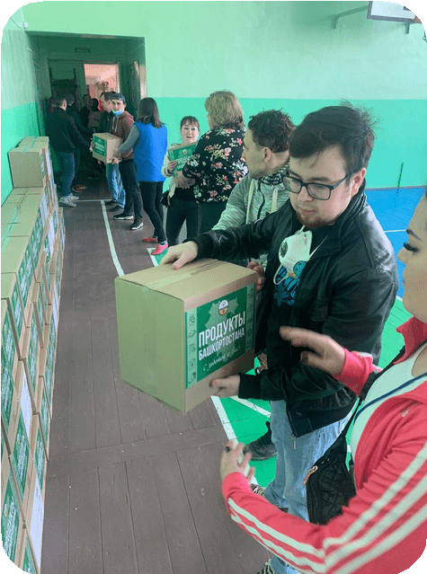
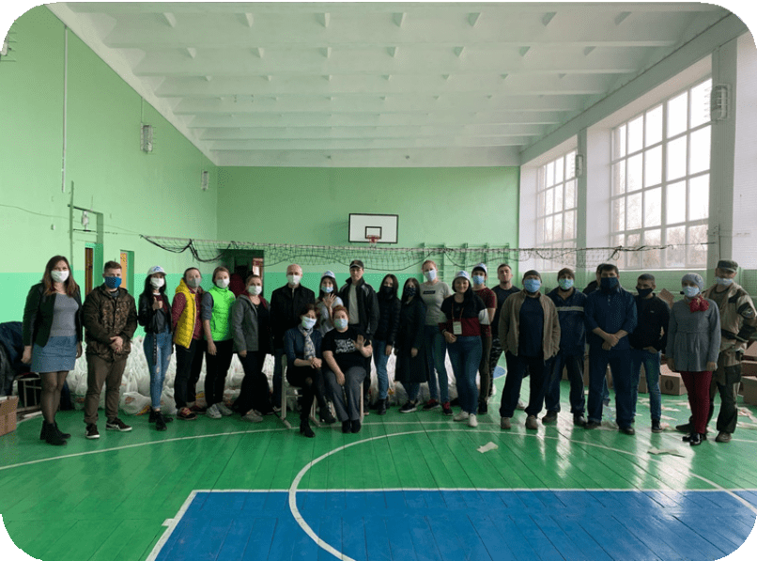
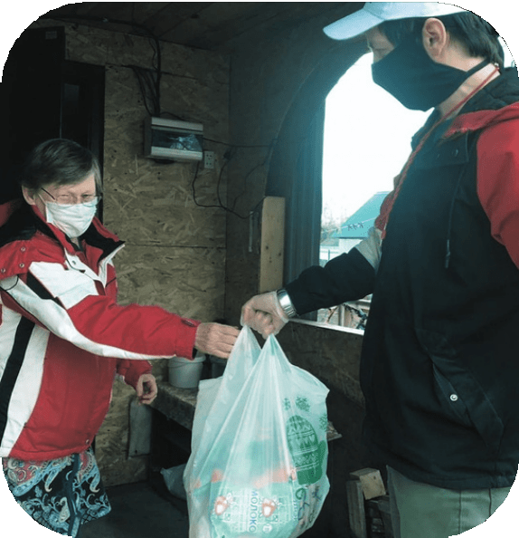
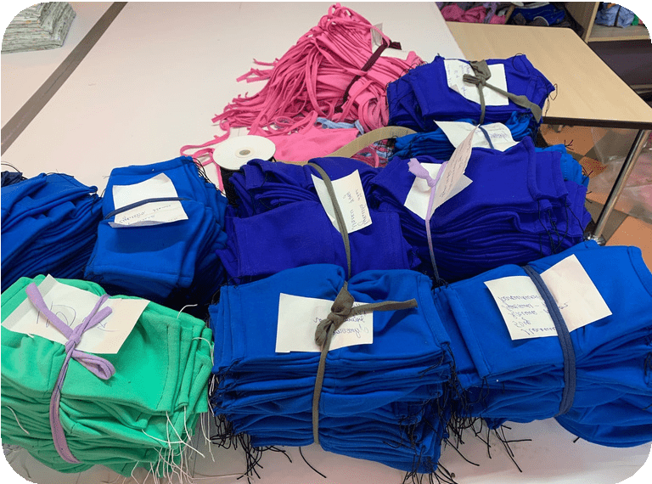
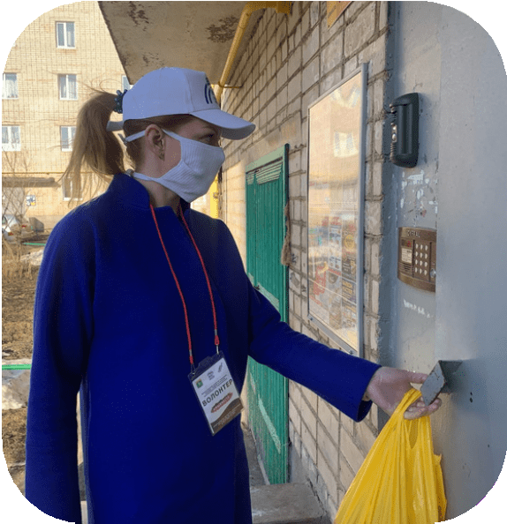
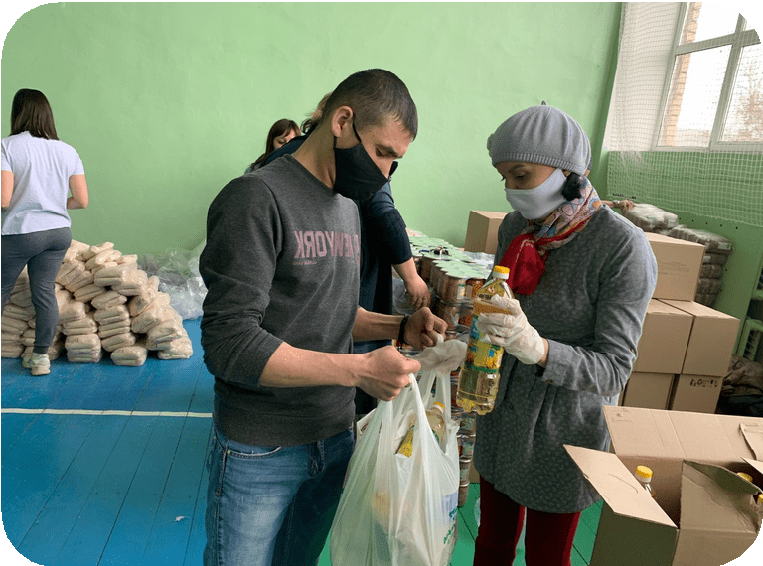
А ещё . . .
создали штаб поддержки населения #МыВместе
Во время пандемии коронавирусной инфекции на базе МБУ комитет по делам молодёжи МР Ишимбайский район Республики Башкортостан
За время действия штаба было доставлено более
1 000
продуктовых корзин,
наборов лекарств и предметов гуманитарной помощи

Slide 6
С начала СВО организовали волонтёрский штаб им. М.М. Шаймуратова для поддержки мобилизованных бойцов и их семей
На базе штаба специалисты и волонтёры оказывают социальную, психологическую и бытовую помощь по дому или хозяйству семьям мобилизованных солдат (очистка территории от снега, заготовка дров и т.д.), привозят средства первой необходимости за счёт заявителя – например, лекарства и продукты.
На момент августа 2023 в общей сложности было обработано более
150 заявок от граждан, собрано
Более 10 тонн гуманитарной помощи, отправлено более 500 индивидуальных и столько же общих.
посылок. Адресная помощь была оказана семьям
мобилизованных солдат СВО.
Кроме того, добровольцы штаба ежемесячно организуют сбор и сортировку именных и общих
посылок гуманитарной помощи в зону СВО и осуществляют
регулярное дежурство в палатках информирования всех желающих
отправиться на фронт.

Slide 7
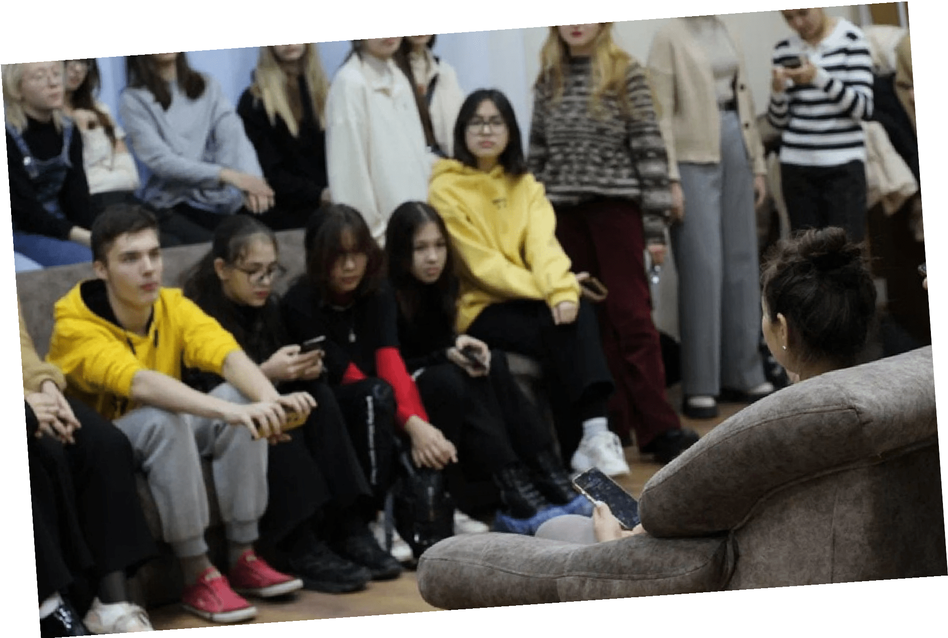
Медиаволонтёры
На базе комитета по делам молодёжи с 2022 года развивается медиаштаб: добровольцы, вошедшие в него, продвигают медиаволонтёрство как отдельное направление добровольчества. Они освещают деятельность волонтёров в социальных сетях, подготавливают посты к публикации, обеспечивают медиасопровождение на муниципальных мероприятиях, обрабатывают фото и видео с ивентов.
Медиаволонтёры повышают уровень осведомлённости людей о добровольческом движении, популяризируют его и развенчивают мифы (например, самый распространённый - о том, что волонтёры занимаются только “субботниками”). Благодаря их работе растёт доверие к добровольцам, частота их узнавания повышается, формируется позитивный имидж РВЦ “Добрые сердца Ишимбая”.
С 2022 года члены медиаштаба успешно осветили более чем 100 мероприятий: ими были сделаны качественные фотографии, сняты видео и написаны посты. Состав штаба постоянно растёт: на август 2023 года в него входило более 10 медиаволонтёров.
Фото от медиаштаба

Slide 8
Наша организация на DOBRO.RU
Участник регионального этапа Международной премии #МЫВМЕСТЕ
Направления деятельности:
Аналитика организации:

Slide 9
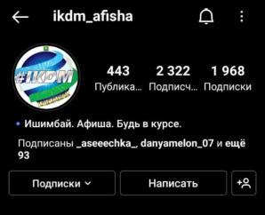
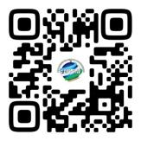
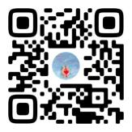
МБУ комитет по делам молодёжи
МР Ишимбайский район РБ
Спасибо
за
внимание
Контакты для связи с нами

